Slide 1
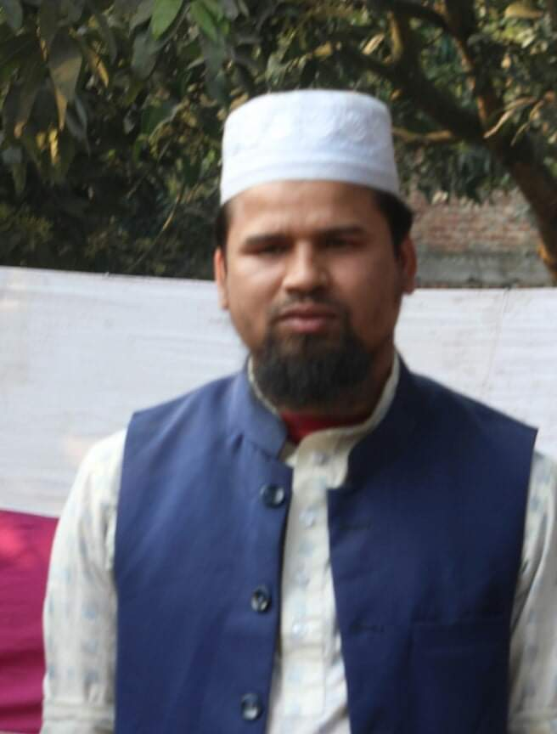
Articles
Presented to you by:
Md. Farid Uddin
Assistant Teacher (English)
Dupchanchia D.S Fazil Madrasah

Slide 2
Articles
A, an এবং the কে Article বলে।
Article দুই প্রকার।
Indefinite Article and
Definite Article.

Slide 3
Indefinite Article: A এবং an কে Indefinite Article বলে কারন তারা কোন অনির্দিষ্ট ব্যক্তি, প্রাণী বা বস্তুকে বুঝায়। সচরাচর singular countable noun এর পূর্বে A অথবা an বসে। Example- He has a pen. - I bought a book. - This is an elephant. - He took an apple.

Slide 4
Definite Article The কে definite Article বলে কারন ইহা কোন নির্দিষ্ট ব্যক্তি, প্রাণী বা বস্তুকে বুঝায়। Example-I saw the bird. - I read the book. - Dhaka is the capital of Bangladesh.

Slide 5
Use of A and An

Slide 6
1. সাধারণত consonant এর পূর্বে a এবং vowel (a, e, i, o, u) এর পূর্বে an বসে। যেমন – a hen, a book, a pen, an apple, an egg, an orange
2. শব্দের শুরুতে যদি h থাকে এবং h এর উচ্চারণ h এর মত হলে তার পূর্বে a বসে। কিন্তু h এর উচ্চারণ o বা অন্য কোন উচ্চারণ হলে তার পূর্বে an বসে। যেমন- a horse, a historian, an honest man, an hour.

Slide 7
3. শব্দের শুরুতে যদি Vowel থাকে এবং তার উচ্চারণ যদি u এর মত হয় তাহলে তার পূর্বে a বসে। যেমন- a ewe, a European, a uniform, a university, a useful metal.
4. O দিয়ে গঠিত শব্দের পূর্বে an বসে। শুধুমাত্র one শব্দের পূর্বে a বসে। যেমন- an open field, an open heart surgery, an opera, an orange, a one taka note, a one eyed man.

Slide 8
5. সংক্ষিপ্ত রূপ অর্থাৎ abbreviation এর প্রথম অক্ষর vowel এর মত উচ্চারিত হলে তার পূর্বে an বসে। কিন্তু abbreviation এর প্রথম অক্ষর consonant এর মত উচ্চারিত হলে তার পূর্বে a বসে। যেমন- an M.B.B.S, an F.C.P.S, an M.A, a B.A, a B.SC.

Slide 9
Other uses of A and An
1. এক জাতীয় সকল singular common noun এর পূর্বে a/an বসে। যেমন- A tiger is a dangerous animal; An ant is an industrious insect.

Slide 10
2. একজন ব্যক্তি বা বস্তুকে বুঝালে তার পূর্বে a/an বসে। যেমন- He bought an orange, He lives in a tiny room.
3. সমজাতীয় কিছু(the same, the certain) ইত্যাদি অর্থ প্রকাশ করতে singular common noun এর পূর্বে a/an বসে। যেমন - Birds of a feather flock together. - Criminals are of a (the same) character. - There lived a farmer.

Slide 11
4. Preposition অর্থে কখনো কখনো a ব্যবহৃত হয়। এরূপ a কে disguised preposition বলে। যেমন- He went a (on) fishing, She went a (on) shopping.
5. Few, little, good many, lot of, great many, good deal, ইত্যাদি plural noun এর পূর্বে a /an বসে। মাঝে মাঝে many এর পরে a /an বসে। Example - I have a few friends here. - The library has a lot of books. - The rich man has a good deal with money - Many a man was present in the meeting.

Slide 12
6. সংখ্যাবাচক শব্দ- dozen, hundred, thousand, million, couple, score, ইত্যাদির পূর্বে a বসে।
7. Exclamation অর্থাৎ what, how, why, ইত্যাদির পরে a বসে। - What a beautiful lady! - How nice a bird!

Slide 13
8. Singular common noun – quite, many, rather, but, more এর পূর্বে a/an বসে। - He is rather a gentleman. - You are but a child.
9. Mr./Mrs./Miss এর পূর্বে a/an বসে। - A Mr. Ashik called in his house. - A Mrs. Habiba sought his help.

Slide 14
Articles (Use and Omission): Omission of a/an:
1. খাবারের (meals) পূর্বে a/an বসে না। তবে খাবারের (meals) পূর্বে adjective বসলে a/an বসে.
Incorrect- We have a dinner at 8.00 pm. Correct- We have dinner at 8.00 pm.
Incorrect- We had good breakfast yesterday. Correct- We had a good breakfast yesterday.

Slide 15
2. Plural noun এর পূর্বে a/an বসে না। - Birds are beautiful. - Cows are useful.
3. Uncountable noun হিসেবে গণ্য যেমন – advice, information, news, baggage, water, milk, oil, tea, paper, ইত্যাদি এর পূর্বে a/an বসে না। - He gave me some information. - We take tea. - He drinks water.
তবে পরিমাপ করা যায় এমন কিছু measure words থাকলে তার পূর্বে a/an বসে। যেমন – Give me a glass of water.

Slide 16
Use of definite article:

Slide 17
1. নির্দিষ্ট করে বুঝায় এমন common noun এর singular ও plural উভয় number এর পূর্বে the বসে। - The boy is reading. - The girl is singing.
2. এক জাতীয় সকলকে বুঝাতে singular common noun এর পূর্বে the বসে। - The cow gives us milk. - The rose is beautiful flower.

Slide 18
3. মানবজাতি man and women এর পূর্বে the বসে না। Incorrect – The man is mortal. Correct - Man is mortal.
4. নদী, সাগর, উপসাগর, পর্বতশ্রেণী, দীপপুঞ্জ, জাহাজ ইত্যাদি নামের পূর্বে the বসে। যেমন – The Andamans, The Himalayas, The Titanic.

Slide 19
5.ধর্মগ্রন্থ ও পত্রিকার নামের পূর্বে the বসে। যেমন – The holy Quran, The Daily sun.
6. একক বস্তু – পৃথিবী, চন্দ্র, সূর্য, পূর্ব, পশ্চিম, উত্তর, দক্ষিন ইত্যাদি নামের পূর্বে the বসে। The sun, The earth, The moon.

Slide 20
7. বর্ণনামূলক বা অর্থপূর্ণ নামের পূর্বে the বসে। - The U.S.A, the panjab.
8. তারিখের নামের পূর্বে the বসে। যেমন - The 10th March.

Slide 21
9. জাতি ও সম্প্রদায়ের নামের পূর্বে the বসে। যেমন – The rich, The poor, The Muslims.
10. Superlative degree তে adjective এর পূর্বে the বসে। যেমন – He is the best boy in the class.

Slide 22
11. Material noun এর পূর্বে the বসে না। তবে নির্দিষ্ট স্থানের বা প্রকারের বুঝালে the বসে। যেমন – The Diamond of Africa is famous.
12. Proper noun এর পূর্বে adjective থাকলে তার পূর্বে the বসে। যেমন – The great Akbar was a mighty ruler.

Slide 23
13. বংশ বা পরিবারের পরিচয়জ্ঞাপক নাম plural হলে তার পূর্বে the বসে। যেমন – The khans, The Pathans.
14. সংখ্যা প্রকাশক word যদি unit অর্থে বসে তাহলে তার পূর্বে the বসে। যেমন – Eggs are sold by the dozens.

Slide 24
15. Musical instrument এর পূর্বে the বসে। যেমন – I can’t play the Guitar. The cowboy can play the flute well.
16. কোন কোন যন্ত্র এবং আবিস্কারের পূর্বে the বসে। যেমন – Markoni invented the radio. The bicycles is an easy means of transport.

Slide 25
17. Singular designation এর পূর্বে the বসে। যেমন – The president, The Prime Minister, The headmaster.

Slide 26
Omission of definite article:

Slide 27
1. বিখ্যাত গ্রন্থের লেখকের নাম গ্রন্থের পূর্বে থাকলে the বসে না। কিন্তু লেখকের নাম পূর্বে না থাকলে the বসে। যেমন – The Gitanjoli of Robindranath.
2. রাস্তা, এভিনু, স্কয়ার, পার্কের নামের পূর্বে the বসে না। যেমন – He is going to park.
.

Slide 28
3. ভাষার নামের পূর্বে the বসে না। যেমন – Bangla is our mother lsnguge. English is an international language.
4. কিন্তু ভাষার নামের পরে language শব্দ টা উল্লেখ থাকলে the বসে। যেমন – The English language is international.

Slide 29
5. হ্রদের নামের পূর্বে the বসে না। যেমন – Lake Superior, Lake Baikal, Lake Caspian.
6. দিন বা মাসের নামের পূর্বে the বসে না। যেমন – Friday is holyday.

Slide 30
7. রোগের নামের পূর্বে the বসে না। যেমন – Fever has broken out in the home.
8. Allah or God এর নামের পূর্বে the বসে না। যেমন – Allah has created us.

Slide 31
9. শরীরের অঙ্গ-প্রতঙ্গ এবং পোশাক- পরিচ্ছেদ ইত্যাদির পূর্বে the বসে না। যেমন – Raise your right hand. Put off your shirt.
10. ভ্রমন সম্পর্কিত যানবাহন বা ভ্রমন পথের পূর্বে the বসে না। যেমন – by bus, by train, by launch.

Slide 32
THANK YOU

